Slide 1
Aprendizaje por Refuerzos
Diplomatura en Ciencia de Datos, Aprendizaje Automático y sus Aplicaciones - FaMAF, 2021

Slide 2
Sobre mí
Juan Cruz Barsce
Becario doctoral, cursando 5to año del doctorado en ingeniería (mención sistemas), UTN - Santa Fe.
Tema de tesis: optimización de hiper-parámetros en ap. por refuerzos.
JTP de la materia Inteligencia Artificial, UTN - Villa María

Slide 3
Agenda
Introducción
Nociones básicas
Ejemplos de políticas y MDPs
Formas de resolverlos
Bandidos
Diferencia temporal
Ética

Slide 4
Introducción

Slide 5
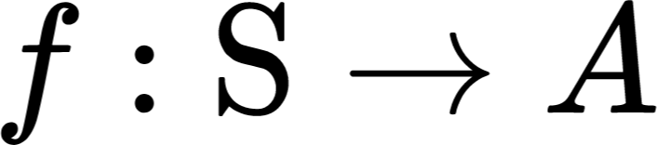
Introducción
¿Aprendizaje por refuerzos? (reinforcement learning, RL)
Una forma propuesta: es una sub-área de machine learning (ML) y combina elementos de las demás
Aprendizajes en ML (muy simplificadamente)
Supervisado: encontrar
No supervisado: encontrar
Por refuerzos: encontrar (óptimas) a partir de que es generado con experiencia
Notes:
f: X \to y
f: X \to X'
f: \text{estado} \to \text{accion}

Slide 6
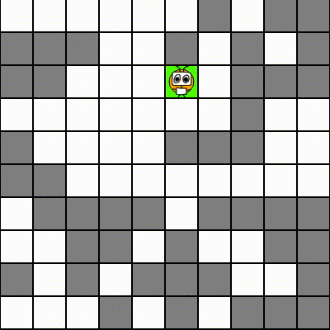
Introducción
¿Aprendizaje por refuerzos?
Otra forma propuesta, como un área por encima de ML, que es necesaria como forma de generalizar la IA (ej. AIXI de Marcos Hutter)
Demo de AIXI

Slide 7
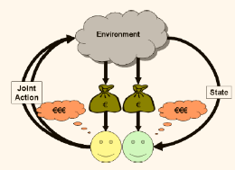
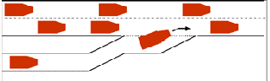
Introducción
¿Aprendizaje por refuerzos?
Otra forma propuesta: como un área aparte que estudia el comportamiento de agentes, siendo RL la forma más simple en la que se considera un único agente

Slide 8
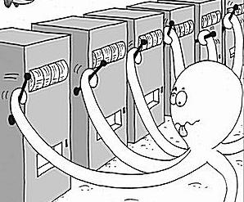
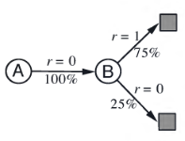
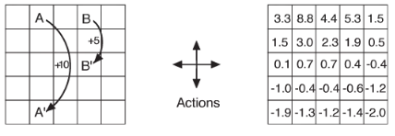
Introducción
Pre deep-RL (pre-2013)
Felicidad en mundos de bandidos, grillas y pequeños problemas.
A RL se le veía mucho potencial pero sin terminar de resolver problemas de interés para la comunidad de ML en general.

Slide 9
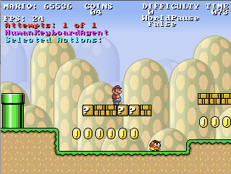
Introducción
Pre deep-RL (pre-2013)
Ejemplo de competencia de 2009, donde una de las posibles alternativas a considerar era RL (junto con algos genéticos, métodos basados en reglas, ...)

Slide 10

Introducción
Boom del deep learning (2012)
RL + deep learning = deep-RL
Atari (2013-2015)
Deepmind

Slide 11
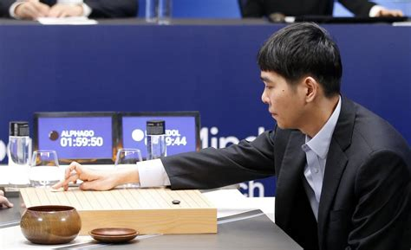
Introducción
Boom del deep-RL
AlphaGo (2016)
Deepmind
(ya de Google)

Slide 12
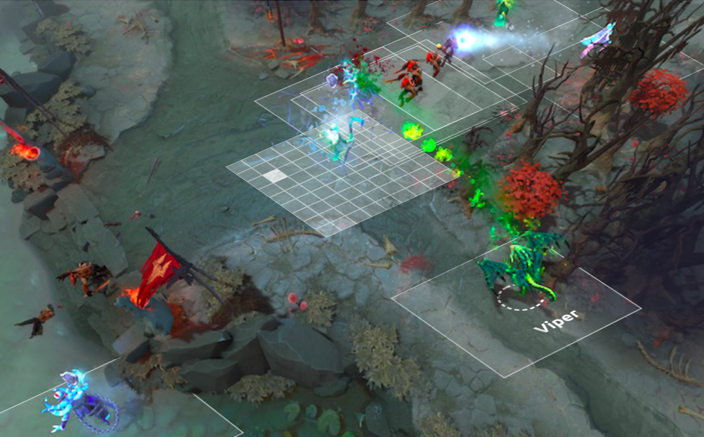
Introducción
Boom del deep-RL
Dota 2 (2018)
OpenAI

Slide 13
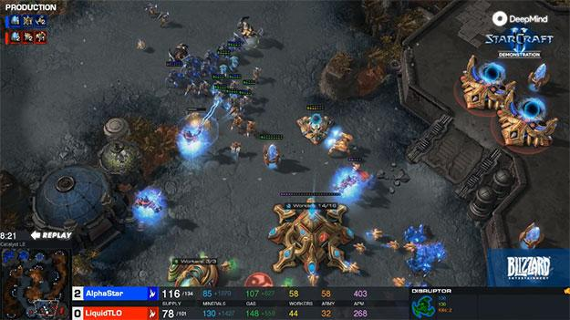
Introducción
Boom del deep-RL
AlphaStar (2019)
Deepmind

Slide 14

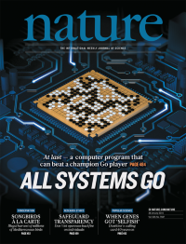

Introducción
Overhype!!!

Slide 15
Introducción
Paralelamente (~2016), por el overhype se crea una brecha entre lo publicitado y la realidad, y surge una crisis de reproducibilidad
Artículos y presentaciones geniales, pero normalmente no brindan su código, difícil de ejecutarlos o acceder al modelo entrenado.
Algoritmos dependientes de muchos detalles técnicos no siempre disponibles (no reportados/ocultos/propietarios).

Slide 16
Introducción
Overhype
Poca ablación, temor a publicar resultados negativos (!).
A veces no se reporta todo el camino, fallos y obstáculos que llevaron al mejor modelo reportado en los papers (HARKing).

Slide 17
Introducción
HARKing - hypothesizing after the results are known
Paper recomendado: HARK Side of Deep Learning - From Grad Student Descent to Automated Machine Learning
“Hacer pasar como hipótesis a priori, a una hipótesis formulada tras ver los resultados“
“I view papers through survival bias: if there’s an experiment that’s natural in the paper’s context, but isn’t in the paper, then it probably didn’t work, because if it worked, it’d be in the paper”
(de https://www.alexirpan.com/2020/05/07/rl-potpourri.html)

Slide 18
Introducción
Algunos ejemplos representativos en RL hablando de esto:
Paper: Reproducibility of Benchmarked Deep Reinforcement Learning Tasks for Continuous Control
Paper: Deep Reinforcement Learning That Matters
Paper: Implementation Matters in Deep RL: A Case Study on PPO and TRPO

Slide 19
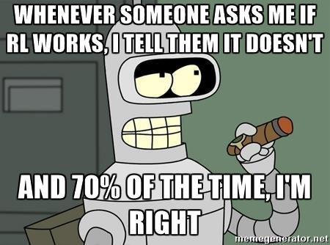
Introducción
Famoso post de Alex Irpan criticando el estado de deep RL en Febrero 2018 (meme de ese post)

Slide 20
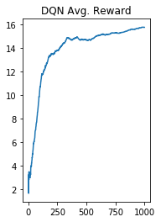
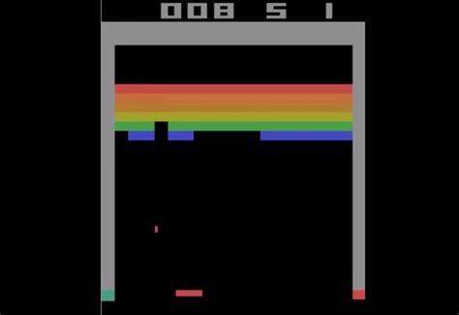
Introducción
Anécdota de nuestro pequeño intento de hace varios años, de acercarnos al rendimiento de DeepMind en Atari
Recompensa por DeepMind: ~400 vs. nuestro agente ... ~15 😁

Slide 21
Introducción
Actualidad del RL
Se van consolidando frameworks de agentes/algoritmos.
Esto se suma a la API de entornos consolidada en 2016 y entornos comunes.
RL es muy flexible y se beneficia mucho de integrar otras técnicas.
RL en academia visto como muy promisorio, buena cantidad de investigadores incorporaron RL como foco/parte de sus investigaciones.

Slide 22
Introducción
Actualidad del RL
Algunos desafíos: alta cantidad de muestras necesarias; cómo incorporar mejor el conocimiento de dominio; evitar caer en óptimos locales.
RL en industria muy usado en su forma más simple (bandidos/tabular), incorporando lentamente soluciones más sofisticadas (próxima clase!).
Normalmente, en estas aplicaciones RL se usa en conjunto de varias otras técnicas (ej: imitation learning o comportamiento basado en reglas)
Notes:
veremos estas aplicaciones y otras más en mayor detalle la clase que viene

Slide 23
Nociones básicas
Crédito: Libro Reinforcement Learning - An Introduction. Sutton & Barto, 2018

Slide 24
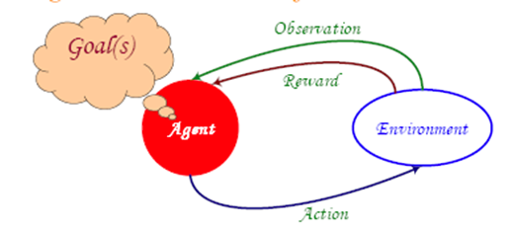
Nociones básicas
Agente buscando un objetivo en su entorno

Slide 25
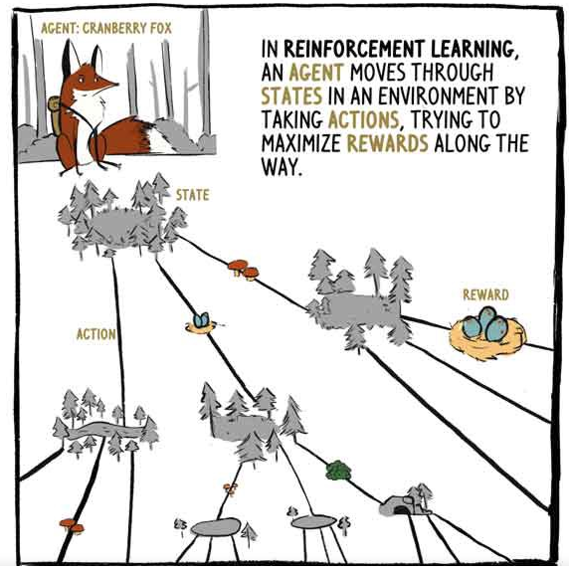
Nociones básicas

Slide 26
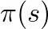
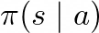
Nociones básicas
No hay dataset de ejemplos , debe generarlos el agente interactuando.
Política , define el comportamiento del agente. Suele expresarse como:
devuelve una acción seleccionada bajo la política .
es la probabilidad de elegir con la política .
¿Cómo el agente estima las acciones que maximizarán su recompensa?
Notes:
X
\pi

Slide 27
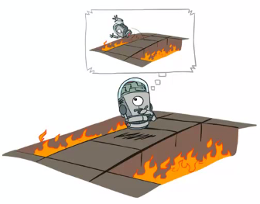
Nociones básicas
Dilema de exploración - explotación: ¿cuándo explotar conocimiento vs. cuándo probar nuevas estrategias?

Slide 28
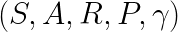
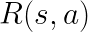
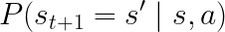
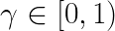
Nociones básicas
Definición formal: 5-upla
Conjunto de estados
Conjunto de acciones
Función de recompensa
Función de probabilidad de transición
Factor de descuento
Cumple la propiedad de Markov
Notes:
fx
(S,A,R,P,\gamma)
S
A
R(s,a)
P(s_{t+1}=s’ \mid s,a)
\gamma \in [0,1)

Slide 29
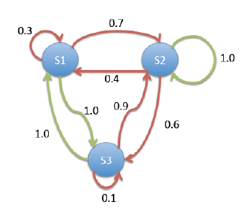
Nociones básicas
Función de transición T
Probabilidades de transición
s | a | s’ | P
S1 | R | S1 | .3
S1 | R | S2 | .7
S1 | V | S3 | 1
S2 | R | S1 | .4
S2 | R | S3 | .6
S2 | V | S2 | 1
S3 | V | S1 | 1
S3 | R | S3 | .1
S3 | R | S2 | .9
Dos acciones:
Rojo
Verde
Recompensas:
R(S1) = 1
R(S2) = 0
R(S3) = -1

Slide 30
Nociones básicas
Episodio: secuencia
donde es un estado final, (o es el tiempo de corte)
Recompensa total del episodio:
Recompensa expresada a partir de un instante de tiempo t:
Notes:
Fx:
s_0, a_0, r_1, s_1, a_1, s_2, a_2, \dots, s_{n-1}, a_{n-1}, r_n, s_n
R = r_1 + r_2 + \dots + r_n
R_t = r_t + r_{t+1} + \dots

Slide 31
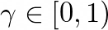
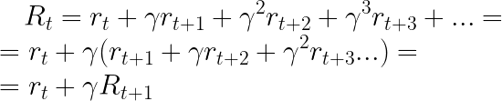

Nociones básicas
Aleatoriedad involucrada en los episodios
¿Cuán lejos mirar en el horizonte?
Recompensas acumuladas descontadas por
(la recompensa acumulada descontada también suele denotarse como )
Notes:
\gamma
R_{t} = r_{t} + \gamma r_{t+1} + \gamma^2 r_{t+2} + \gamma^3 r_{t+3} + ... = \\
= r_{t} + \gamma(r_{t+1} + \gamma r_{t+2} + \gamma^2 r_{t+3} ...) = \\
= r_{t} + \gamma R_{t+1}

Slide 32
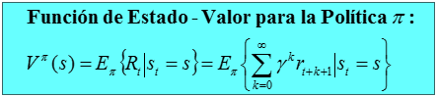
Nociones básicas
¿Cómo evalúa el agente lo que vale un estado?
Función de valor
“La recompensa (descontada) que el agente espera recibir empezando en el estado y siguiendo la política “
Notes:
s
\pi

Slide 33
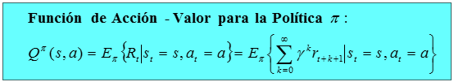
Nociones básicas
Forma alternativa: función de acción-valor Q (Q de quality de a)
“La recompensa (descontada) que el agente espera recibir empezando en el estado , tomando la acción y siguiendo la política “

Slide 34
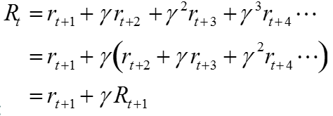
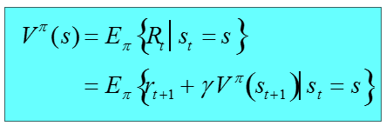
Nociones básicas
Ecuación de Bellman: dado
Entonces
“el valor de un estado puede expresarse a partir del siguiente”

Slide 35
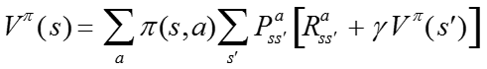
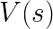
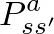
Nociones básicas
Expresado sin el valor esperado
“ dado por probabilidad de elegir acción siguiente según la política y el entorno, la probabilidad de llegar a ese estado, la recompensa por haber llegado y el valor del estado siguiente”

Slide 36
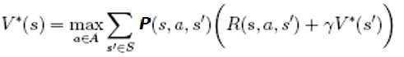
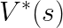
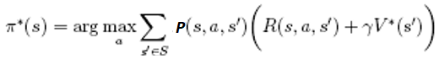
Nociones básicas
Optimalidad: si es óptima , seleccionando siempre la mejor acción, entonces su valor está dado por
Dada , está dada por

Slide 37
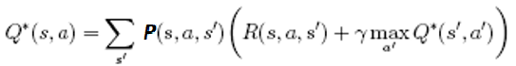
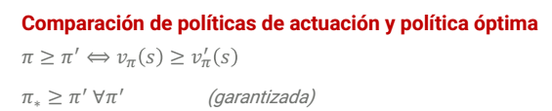
Nociones básicas
Expresado como función de acción-valor

Slide 38
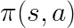
Nociones básicas (resumen)
Agente buscando un objetivo en su entorno
Agente:
F de valor
Política
Modelo del entorno (opc.)
Ambiente (inaccesible para el agente excepto por obs/acción/recomp):
F de recompensa (oculta)
Prob transición (oculta)
Notes:
R(s,a)

Slide 39
Ejemplos de políticas y MDPs
Crédito: curso Aprendizaje por Refuerzo Profundo, dictado por Juan Gómez Romero en la ECI 2019, Buenos Aires

Slide 40
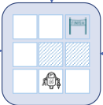
Ejemplos de políticas y MDPs
Robot en una grilla (NxN) intentando llegar a su meta
Se mueve arriba, abajo, izquierda, derecha
La recompensa se basa en la demora en llegar:
-1 por cada paso que da
-5 al caer al agua (demora más en cruzar y debe secarse)
Llegar a la meta le da +50 recompensa

Slide 41
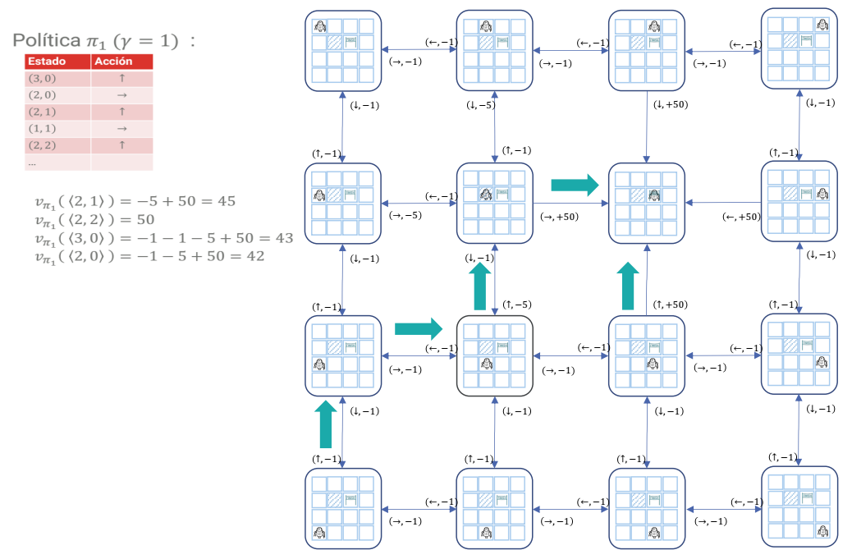
(0,0) (0,1) (0,2) (0,3)
(1,0)
(2,0)
(3,0)
Notes:
vemos un ejemplo de política

Slide 42
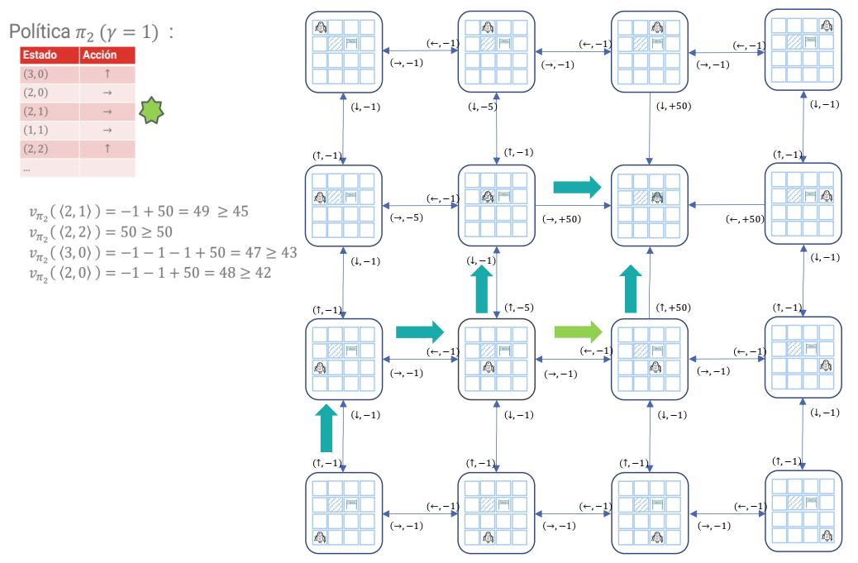
(0,0) (0,1) (0,2) (0,3)
(1,0)
(2,0)
(3,0)
Notes:
vemos otra política, que mejora a la anterior evitando el agua

Slide 43
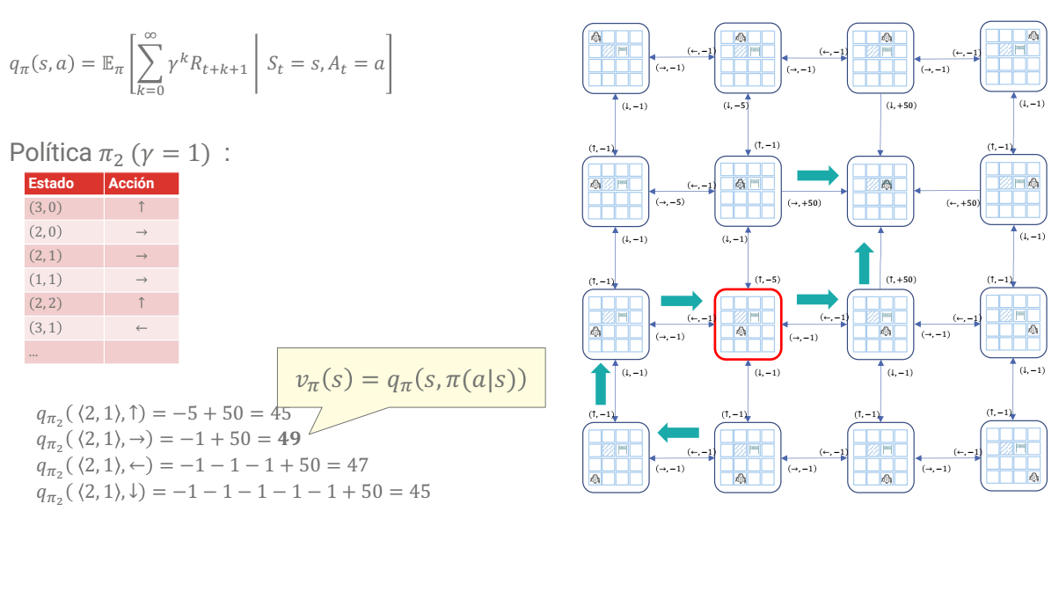
(0,0) (0,1) (0,2) (0,3)
(1,0)
(2,0)
(3,0)
Notes:
vemos los valores de Q para las distintas acciones de la política pi_2
vemos que la el valor de pi_2 de la slide pasada coincide con el Q de la acción que seleccionaría la política pi_2

Slide 44
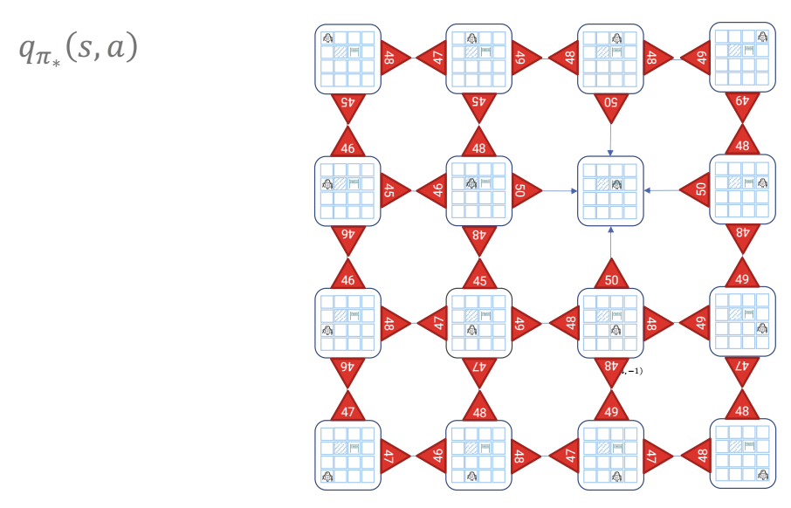
(0,0) (0,1) (0,2) (0,3)
(1,0)
(2,0)
(3,0)
Notes:
vemos q para todos los estados / acciones

Slide 45
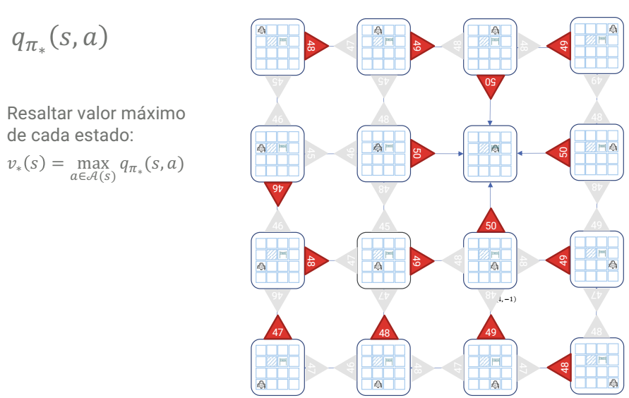
(0,0) (0,1) (0,2) (0,3)
(1,0)
(2,0)
(3,0)

Slide 46
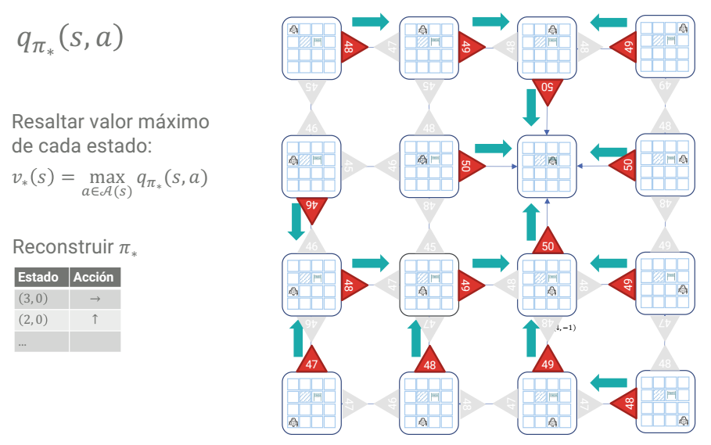
(0,0) (0,1) (0,2) (0,3)
(1,0)
(2,0)
(3,0)

Slide 47
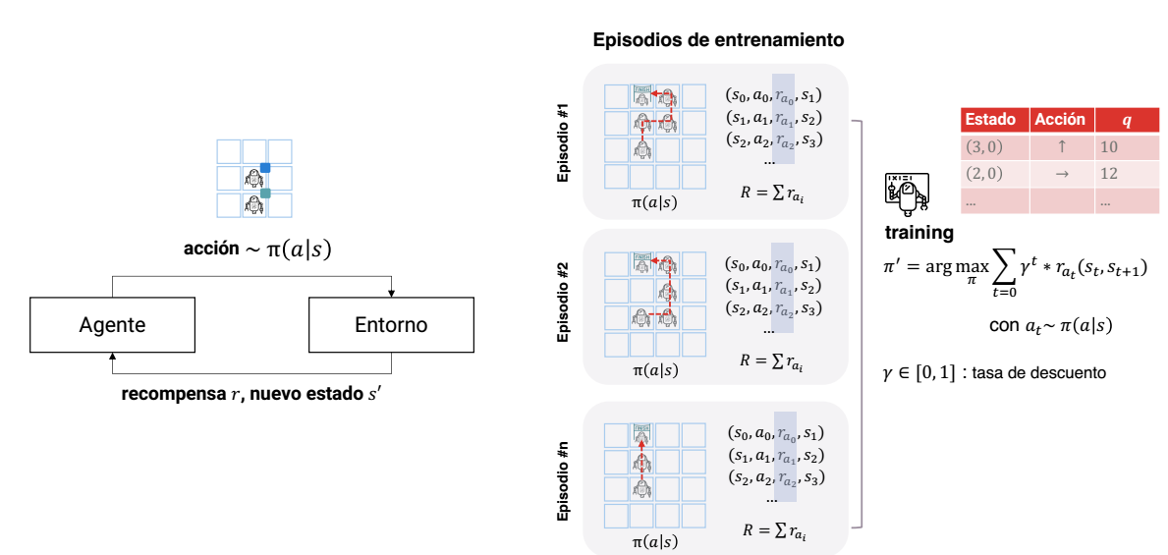
¿Cómo llegamos a esta política? con entrenamiento (próximas slides!)
Notes:
¿cómo llegamos? con episodios de entrenamiento...

Slide 48
Actividad 0: ejercicios a mano
Link al notebook del Lab 0

Slide 49
Formas de resolver RL

Slide 50
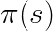
Algunas formas básicas de resolver RL
Bandidos (a continuación)
Programación dinámica: Sabemos y , calculamos/aproximamos
Métodos de Monte-Carlo Actualizamos tras juntar recompensas de cada episodio
Diferencia temporal (a continuación)
Aproximación de política: Calculamos mediante ascenso de gradiente (próximo fin de semana)

Slide 51
Bandidos

Slide 52
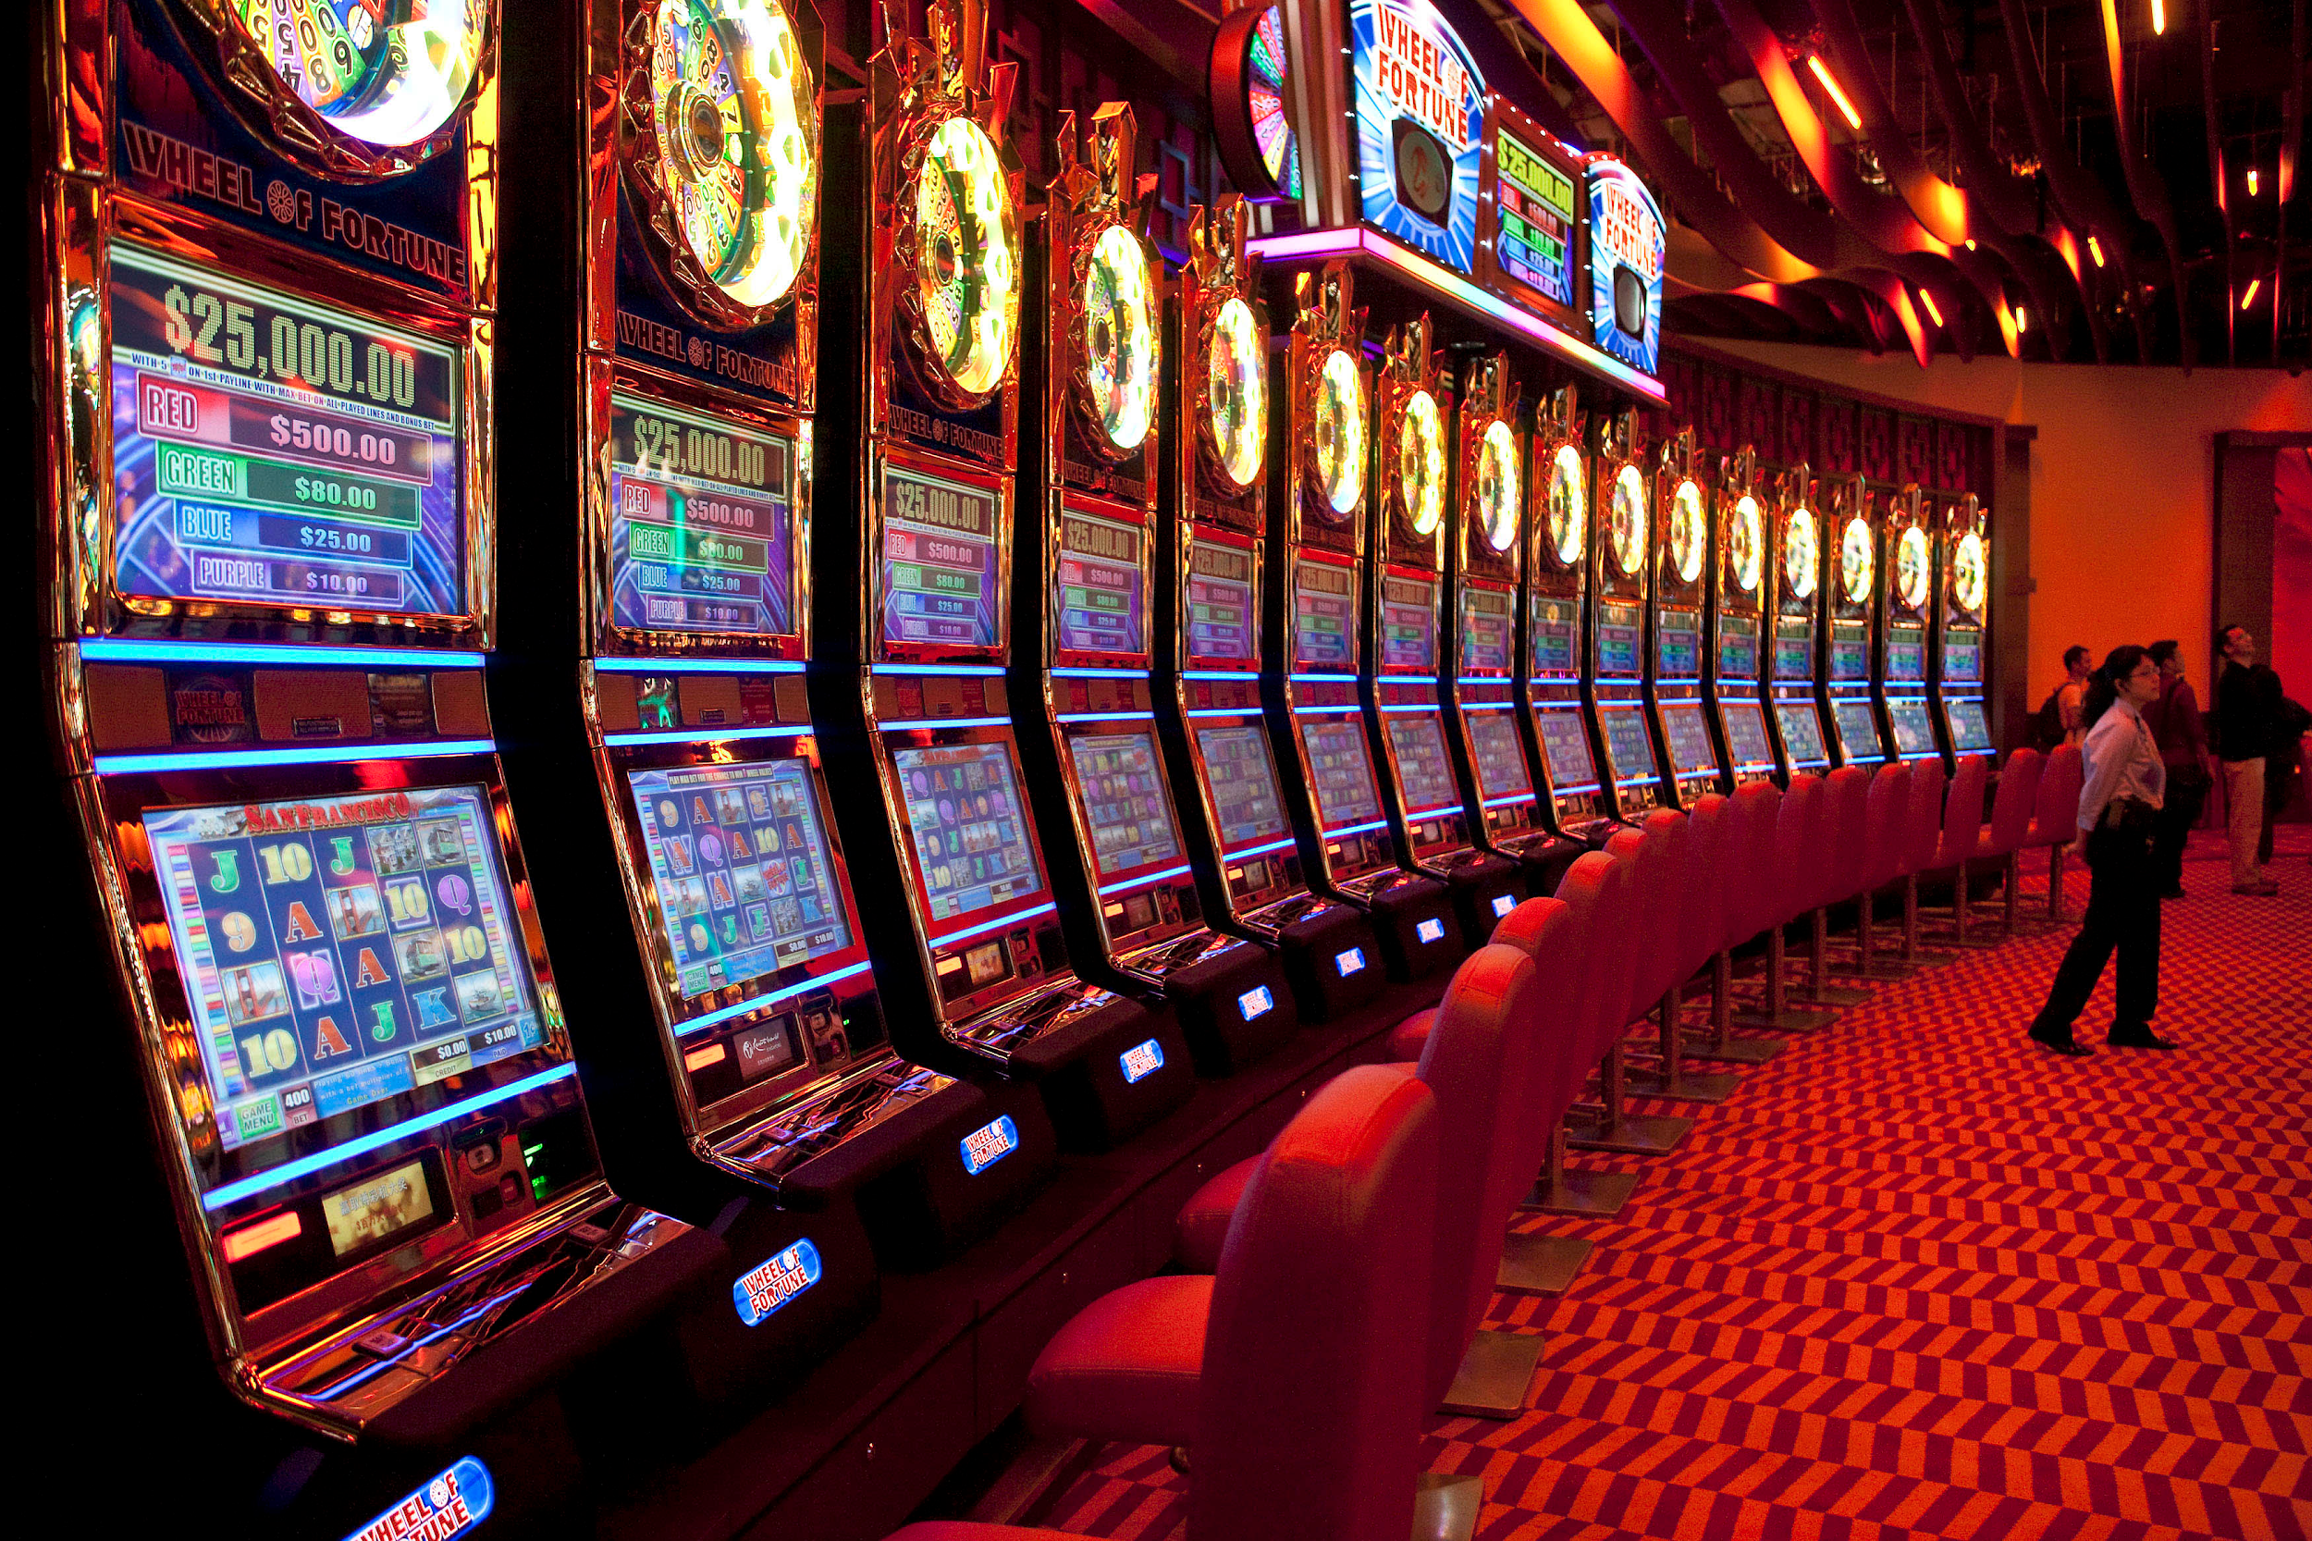
Bandidos
Bandidos, o RL de un sólo estado, donde cada paso es un episodio

Slide 53

Bandidos

Slide 54

Bandidos
Alternativa a A/B Testing
Fuente
Notes:
ventaja: pasa gradualmente a la exploración en lugar de todo de golpe

Slide 55
Bandidos
A veces incluyen un contexto, son muy usados de esta forma.
Spotify, por ejemplo, usa bandidos contextuales para hacer recomendaciones
Ej: ¿qué recomendación funciona mejor, para una persona que le gusta escuchar Jazz?

Slide 56
Bandidos
Los bandidos suelen usarse en su versión más simple, o como bandidos contextuales.
Buen repo con librería de bandidos + links para aprender más.

Slide 57




Bandidos - bases del RL
Los bandidos sientan varias de las bases del RL, tienen heurísticas de selección comunes a otros métodos:
ε-greedy: estando en estado , elegir la acción con mayor con probabilidad
- o bien -
elegir una acción aleatoria con probabilidad

Slide 58


Bandidos - bases del RL
Otra forma: la probabilidad de la acción a elegir se pesa por la magnitud de su
Entonces, para cada acción , su probabilidad de ser elegida pasa a tomar una forma de este estilo...

Slide 59


Bandidos - bases del RL
La forma más común de esto es mediante la función Softmax:
donde es la “temperatura computacional” (+ temp. -> + exploración)

Slide 60
Diferencia Temporal (TD)

Slide 61

Diferencia temporal (TD)
Actualizar una predicción de en base al cambio que existe en la misma de un momento (t) al siguiente (t+1)

Slide 62

Diferencia temporal (TD)
Los algoritmos de aprendizaje basados en TD se emplean en mayor medida para realizar el control respecto de las acciones que ejecuta un agente que interactúa con su entorno.
Así, en lugar de aprender la función de estado-valor , se orientan al aprendizaje de la función de acción-valor

Slide 63

Diferencia temporal (TD)
Enfoques principales para realizar el aprendizaje de funciones
On-policy y off-policy:
On-policy: estima para la política π siendo ejecutada
Off-policy: estima para la función óptima de acción-valor,

Slide 64
Diferencia temporal (TD)
On-policy
seleccionados a partir de la política (es decir que son ejecutados en el ambiente)
Notes:
Q(s_t,a_t) \gets Q(s_t,a_t) + \alpha [r_{t+1} + \gamma Q(s_{t+1}, a_{t+1}) - Q(s_t, a_t)]

Slide 65

Diferencia temporal (TD)
Bootstrapping: "emplear uno o más valores estimados en la actualización del mismo tipo de valor estimado"

Slide 66

Diferencia temporal (TD)
Algoritmo SARSA (State - Action - Reward - State - Action)

Slide 67
Diferencia temporal (TD)
Off-policy
Es decir que se busca aproximar directamente (política óptima, por eso es off-policy)

Slide 68

Diferencia temporal (TD)
Algoritmo Q-Learning

Slide 69
Ética en RL

Slide 70
Ética en RL
RL involucra agentes que toman decisiones, buscando agresivamente un objetivo
Es muy importante tener en cuenta las posibles implicaciones éticas, en particular porque estamos maximizando una métrica (recompensa) que si no toma en cuenta los posibles desenlaces, puede tener nefastas consecuencias.
Una de las áreas de estudio reciente en esta dirección es el safe reinforcement learning.
Notes:
Link: https://medium.com/@harshitsikchi/towards-safe-reinforcement-learning-88b7caa5702e

Slide 71

Ética en RL
Fuente de la imagen

Slide 72
Ética en RL
Por contrapartida, RL se usa en aplicaciones como aviones de combate y misiles, por ejemplo ...
Tesis de maestría: Reinforcement learning applications to combat identification

Slide 73
Ética en RL
Papers: Maneuver Decision of UAV in Short-Range Air Combat Based on Deep Reinforcement Learning (UAV = drone)
A Deep Reinforcement Learning Based Intelligent Decision Method for UCAV Air Combat (UCAV = combat drone)
Efficient Training Techniques for Multi-Agent Reinforcement Learning in Combat Tasks

Slide 74
Ética en RL
Más papers: An Empirical Study of Reward Structures for Actor-Critic Reinforcement Learning in Air Combat Manoeuvring Simulation
Autonomous Control of Combat Unmanned Aerial Vehicles to Evade Surface-to-Air Missiles Using Deep Reinforcement Learning
Agent Coordination in Air Combat Simulation using Multi-Agent Deep Reinforcement Learning

Slide 75
Actividad 1: Programar primeros agentes
Link al notebook del Lab 1

